Slide 1

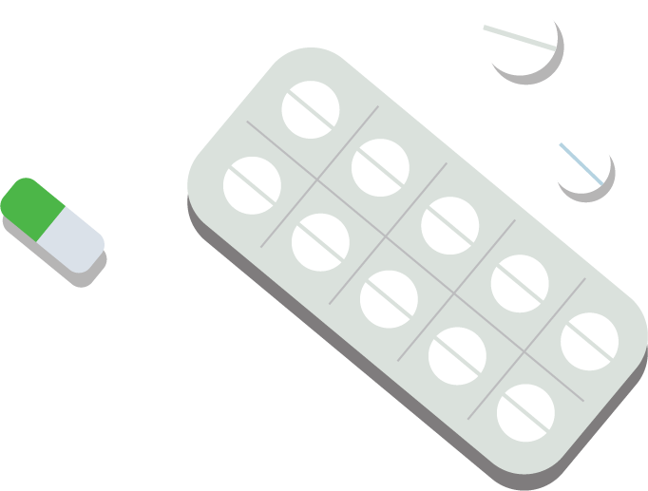



Používejte antibiotika zodpovědně!
Vždy užívejte antibiotika pouze podle pokynů lékaře. Samoléčba nebo sdílení antibiotik může zvýšit odolnost bakterií vůči antibiotikům.

Slide 2
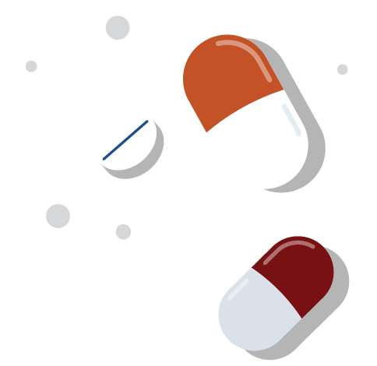
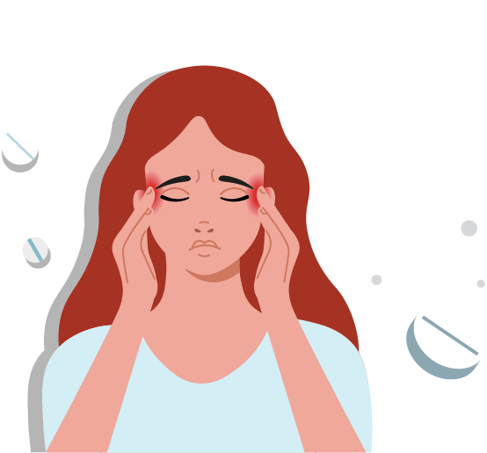
Antibiotika nejsou léky proti bolesti! Působí pouze proti bakteriálním infekcím, nikoli virovým, jako je nachlazení, chřipka nebo COVID-19. Antibiotika nepomohou při bolestech ani horečkách.

Slide 3
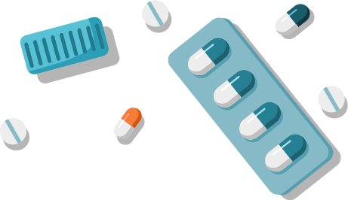
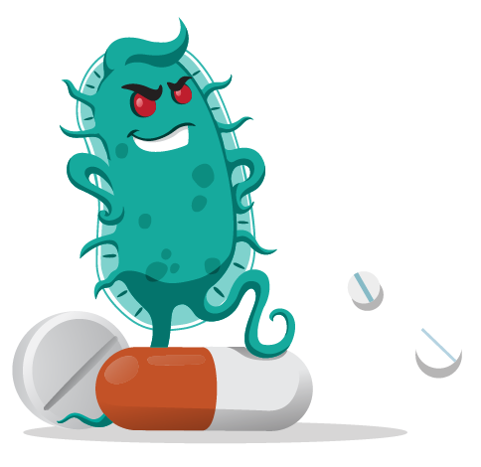
Nevhodné používání antibiotik vám nepomůže uzdravit se rychleji, ale naopak pomáhá zvyšovat odolnost bakterií vůči antibiotikům. Pokud si nejste jisti, poraďte se se svým lékařem.

Slide 4


Bakterie, nikoli lidé, se mohou stát odolnými vůči antibiotikům.
Dokonce i zdraví lidé nebo ti, kteří antibiotika užívají jen zřídka, mohou trpět komplikacemi, pokud se nakazí bakteriemi odolnými vůči antibiotikům. Rezistentní bakterie se mohou šířit z člověka na člověka, což znesnadňuje léčbu infekcí.

Slide 5


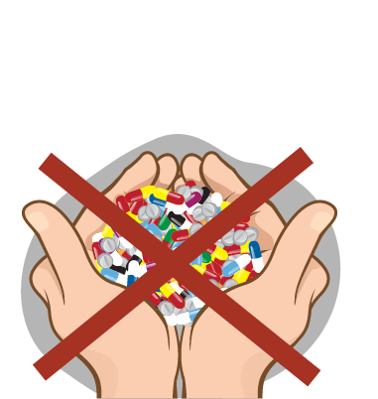

Nikdy neuchovávejte ani nepoužívejte zbytky antibiotik!
Samoléčba může způsobit, že si vyberete špatné antibiotikum, použijete nedostatečné dávkování nebo dokonce budete brát antibiotika, když nejsou nutná. To může také zvýšit odolnost bakterií vůči antibiotikům.

Slide 6
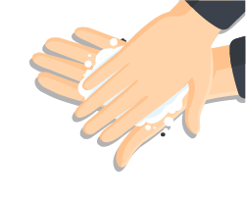

Šíření mnoha běžných i nemocničních infekcí lze předejít správnou hygienou rukou.
Často si myjte ruce mýdlem a vodou nebo si je pravidelně čistěte desinfekcí na bázi alkoholu!

Slide 7
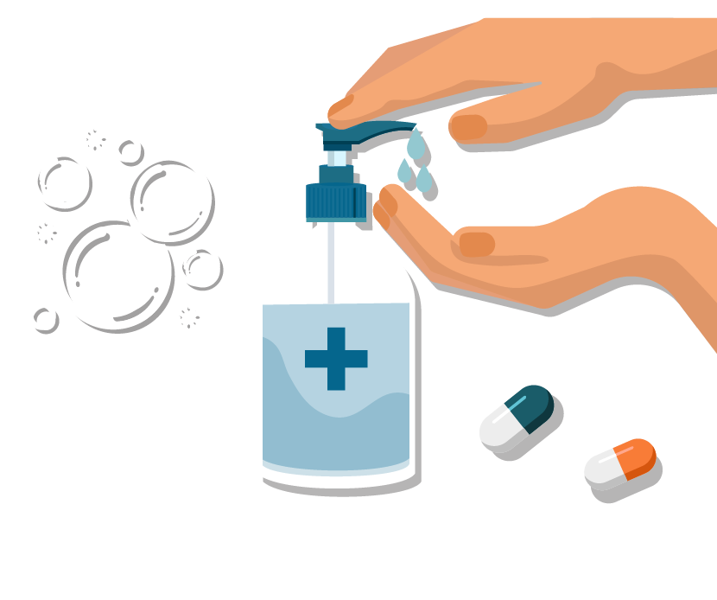
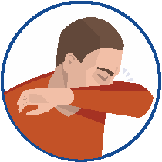


Vakcíny, respirační etiketa a správná hygiena rukou přispívají k menšímu počtu infekcí.
Důsledkem menšího počtu infekcí je pokles používání antibiotik a menší výskyt bakterií odolných vůči antibiotikům.

